Slide 1
Desigualdades de remuneração de gênero e raça no mercado formal de trabalho no Brasil
Bárbara Castro
Professora do Departamento de Sociologia da Unicamp

Slide 2
Por que uma política voltada ao mercado de trabalho que enfoque as desigualdades de gênero e raça?
Gênero e raça possuem dinâmicas de produção de desigualdade que estão relacionadas com a dimensão econômica, mas não se restringem a ela;
As mulheres e as pessoas negras ganham menos, relativamente aos homens e às pessoas brancas, por terem maior presença em setores de atividade econômica com pior remuneração, contratos de trabalho mais precarizados (informais, tempo parcial, intermitentes), diferenças de escolaridade e de disponibilidade para o trabalho (afazeres domésticos, cuidados de crianças, idosos etc.).

Slide 3
Por que uma política voltada ao mercado de trabalho que enfoque as desigualdades de gênero e raça?
Políticas de ação afirmativa no Ensino Superior; políticas de cotas no mercado de trabalho; incentivos para mulheres e pessoas negras ocuparem profissões com maioria de homens brancos; política nacional de cuidados são imprescindíveis para a correção das desigualdades de gênero e raça no mercado de trabalho;
Mas pesquisas acadêmicas indicam que a discriminação salarial de gênero e raça atuam mesmo quando as questões de inclusão e permanência no mercado de trabalho estão equilibradas;
Vamos observar isso olhando para o topo da estrutura ocupacional do Brasil.

Slide 4
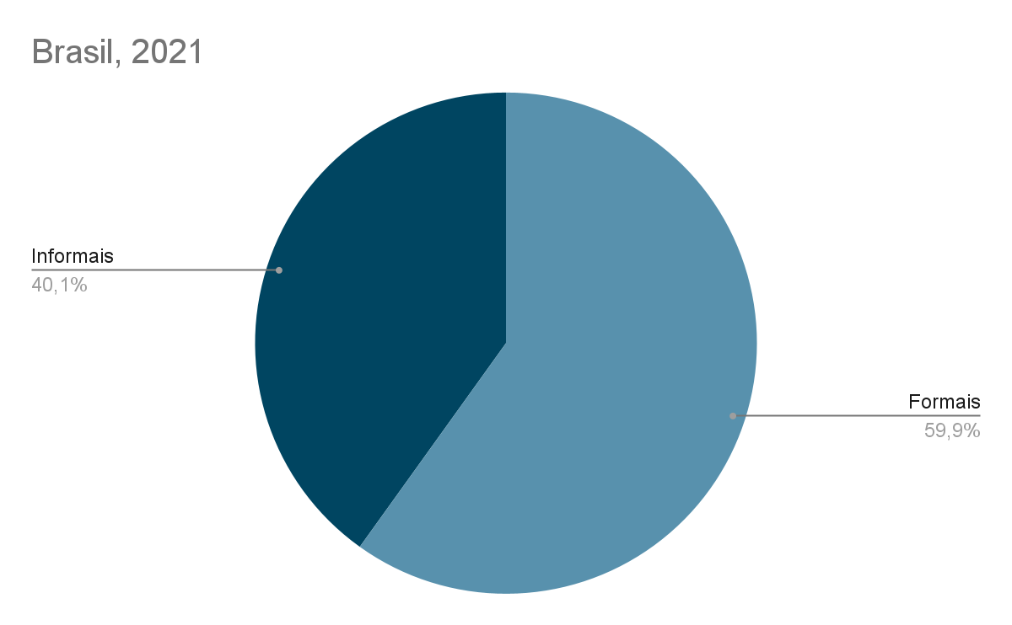
11,2 milhões sem carteira assinada

Slide 5
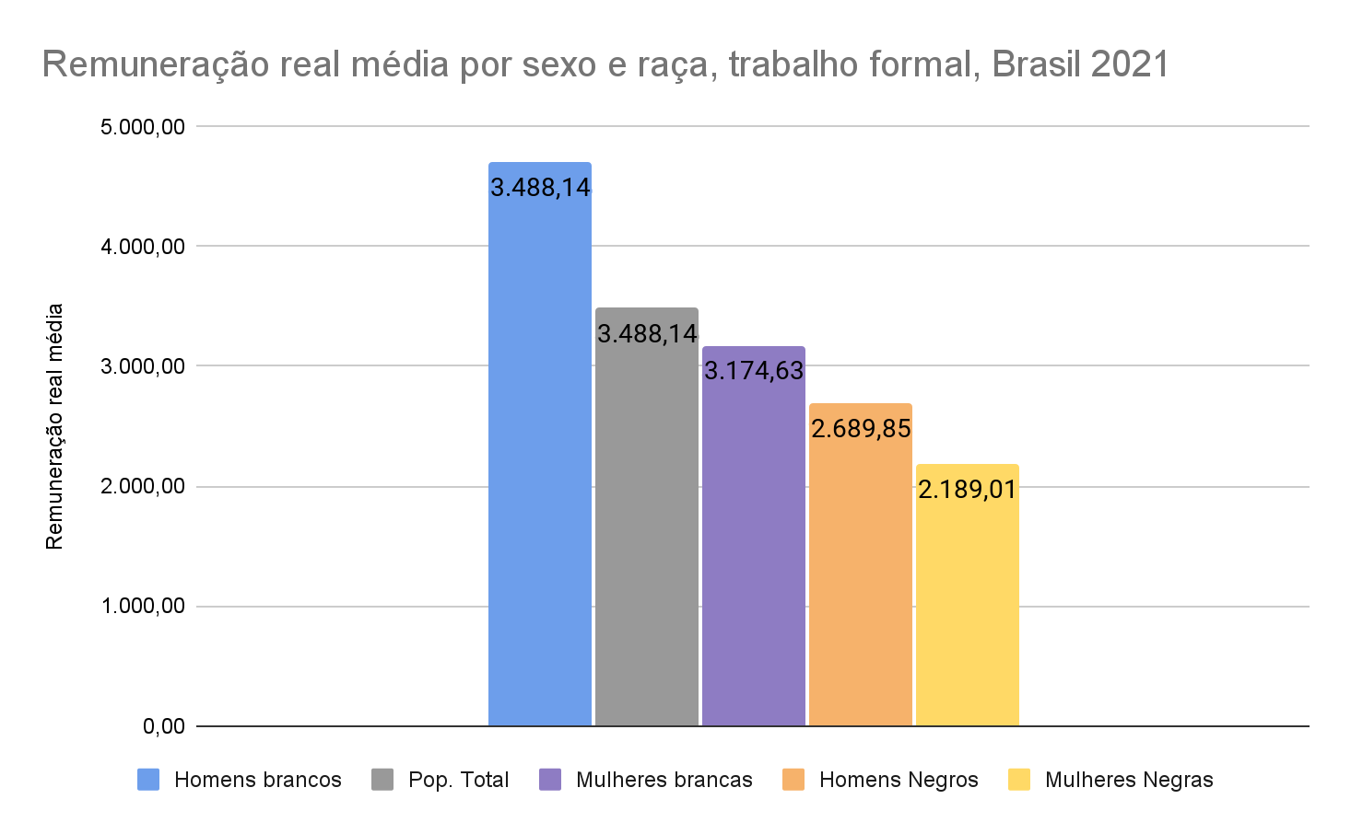
Homens brancos ganham acima da média nacional
+35%
-37%
Fonte: RAIS/2021

Slide 6
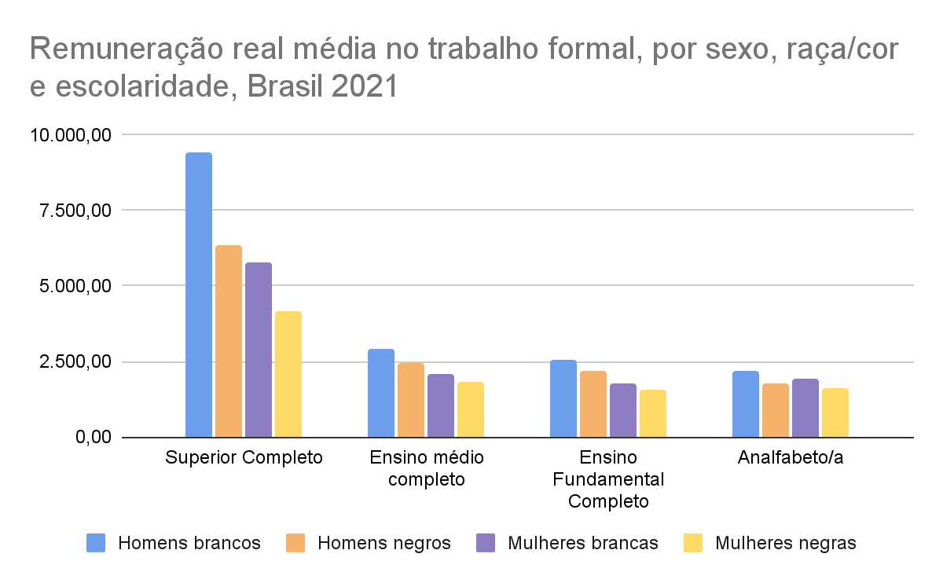
O Ensino Superior melhora a renda de todos os grupos
Fonte: RAIS/2021

Slide 7



Mas quanto maior a qualificação, maior a distância salarial entre os grupos
Ensino Superior Completo
Ensino Médio Completo
Ensino Fundamental Completo
67%
83%
86%
61%
71%
70%
44%
61%
62%
Fonte: RAIS/2021

Slide 8

Entre pessoas com Ensino Superior completo que ocupam cargos de chefia, a desigualdade salarial é ainda maior
65% da remuneração de um homem branco
R$ 6.348,54
Membros Superiores do Poder Público, Dirigentes de Organizações de Interesse Público e de Empresas, Gerentes
R$ 9.419,79
31% da remuneração de um homem branco
R$ 5.764,65
24% da remuneração de um homem branco
R$ 4.180,04
Fonte: RAIS/2021

